Slide 1


Slide 2

Gestión W Aires
Hecho por:
Juan Diego Grisales Callejas
Carlos Alejandro Bolaños Matiz
Juan Pablo Gutiérrez Díaz

Slide 3
Descripción del Problema
La empresa W Aires cuenta con una gran problemática en cuanto al manejo de la información, lo que está llevando a la empresa a perder mucho tiempo y dinero, este problema se debe a que mucha de su información se encuentra escrita en papeles que se pueden perder con mucha facilidad, además este modelo del manejo de información limita el orden y consulta de los datos relevantes que son guardados; el control del tiempo es otro gran problema pues en la empresa W Aires no se cuenta con un cronograma de las actividades que se deben realizar durante el día, esto ocasiona que en la mayoría de las ocasiones no se logre terminar con los objetivos del día.

Slide 4
Objetivo General
Desarrollar un aplicativo web que permita mitigar la problemática de la empresa W Aires, mejorando la gestión de su información mediante el registro de clientes y el uso de cronogramas que llevarán el control de las actividades realizadas en el día.

Slide 5
Objetivos Específicos
Caracterizar proyectos similares que hagan gestiones parecidas a la empresa W Aires.
Analizar y diseñar el software de acuerdo a los requisitos del software.
Desarrollar un cronograma para gestionar las actividades de la empresa W Aires y facilitar el manejo de estas evitando pérdida de tiempo y costo en las actividades.
Implementar el aplicativo web.
Validar que la funcionalidad del aplicativo cumpla con los requisitos propuestos.
Brindar un cronograma para facilitar la gestión de las actividades de la empresa.
Permitir gestionar los reportes de los clientes mediante el aplicativo.

Slide 6
Alcance
Se desarrollará un aplicativo web responsive bajo una arquitectura de Microservicios para el Backend en Java con Spring Framework, utilizando para el Frontend Angular y Bootstrap, todo esto conectado con una base de datos MySQL gestionada en MySQL Workbench, contando con un Bucket en S3 (AWS) para el almacenamiento de los documentos de la empresa (formatos de seguimiento, cotizaciones y planillas de seguridad social) .
El aplicativo web tendrá una ventana inicial tipo Landing Page que servirá a la empresa W Aires de publicidad, esta ventana tendrá una interfaz llamativa e informativa que contará con botón para ingresar al Login del aplicativo.
Este login servirá para que la persona encargada de W Aires pueda ingresar a todas las funcionalidades del aplicativo, las cuales son:
Registro de clientes:
Cronograma:
Reportes:
Actividades:
Gestión de documentos:
Gestión de perfiles:

Slide 7
Requisitos de Usuario

Slide 8
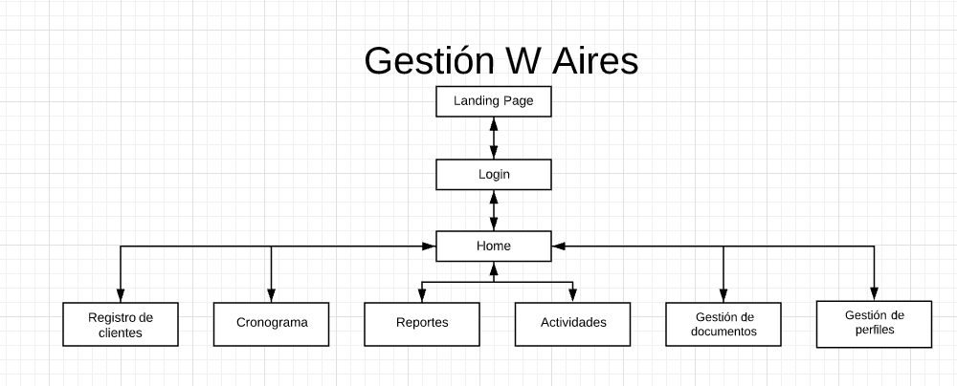
Mapa de navegación

Slide 9


